Slide 1

TIẾNG VIỆT 2

Slide 2
TIẾT 1

Slide 3

TUẦN 25
Bài
16
TẠM BIỆT CÁNH CAM

Slide 4

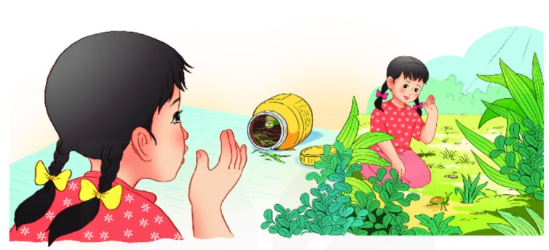
Nhìn tranh, đoán xem chuyện gì đang xảy ra với cánh cam?

Slide 5

TẠM BIỆT CÁNH CAM
Chú cánh cam đi lạc vào nhà Bống. Chân chú bị thương, bước đi tập tễnh. Bống thương quá, đặt cánh cam vào một chiếc lọ nhỏ đựng đầy cỏ. Từ ngày đó, cánh cam trở thành người bạn nhỏ xíu của Bống.
Cánh cam có đôi cánh xanh biếc, óng ánh dưới ánh nắng mặt trời. Mỗi khi nghe tiếng động, chú khệ nệ ôm cái bụng tròn lẳn, trốn vào đám cỏ rối. Bống chăm sóc cánh cam rất cẩn thận. Hằng ngày, em đều bỏ vào chiếc lọ một chút nước và những ngọn cỏ xanh non.
Nhưng Bống cảm thấy cánh cam vẫn có vẻ ngơ ngác, không vui, chắc chú nhớ nhà và nhớ bạn bè. Đoán vậy, Bống mang cánh cam thả ra bãi cỏ sau nhà. Tạm biệt cánh cam nhỏ, Bống hi vọng chú sẽ tìm được đường về căn nhà thân thương của mình.
1
2
3
Minh Đăng
Bài đọc có mấy đoạn ?

Slide 6

LUYỆN ĐỌC
tập tễnh
óng ánh
tròn lẳn
ngơ ngác

Slide 7
TẠM BIỆT CÁNH CAM
Chú cánh cam đi lạc vào nhà Bống. Chân chú bị thương, bước đi tập tễnh. Bống thương quá, đặt cánh cam vào một chiếc lọ nhỏ đựng đầy cỏ. Từ ngày đó, cánh cam trở thành người bạn nhỏ xíu của Bống.
Cánh cam có đôi cánh xanh biếc, óng ánh dưới ánh nắng mặt trời. Mỗi khi nghe tiếng động, chú khệ nệ ôm cái bụng tròn lẳn, trốn vào đám cỏ rối. Bống chăm sóc cánh cam rất cẩn thận. Hằng ngày, em đều bỏ vào chiếc lọ một chút nước và những ngọn cỏ xanh non.
Nhưng Bống cảm thấy cánh cam vẫn có vẻ ngơ ngác, không vui, chắc chú nhớ nhà và nhớ bạn bè. Đoán vậy, Bống mang cánh cam thả ra bãi cỏ sau nhà. Tạm biệt cánh cam nhỏ, Bống hi vọng chú sẽ tìm được đường về căn nhà thân thương của mình.
1
2
3
Minh Đăng

Slide 8

LUYỆN ĐỌC CÂU DÀI
Hằng ngày, em đều bỏ vào chiếc lọ một chút nước và những ngọn cỏ xanh non.
Tạm biệt cánh cam nhỏ, Bống hi vọng chú sẽ tìm được đường về căn nhà thân thương của mình.

Slide 9
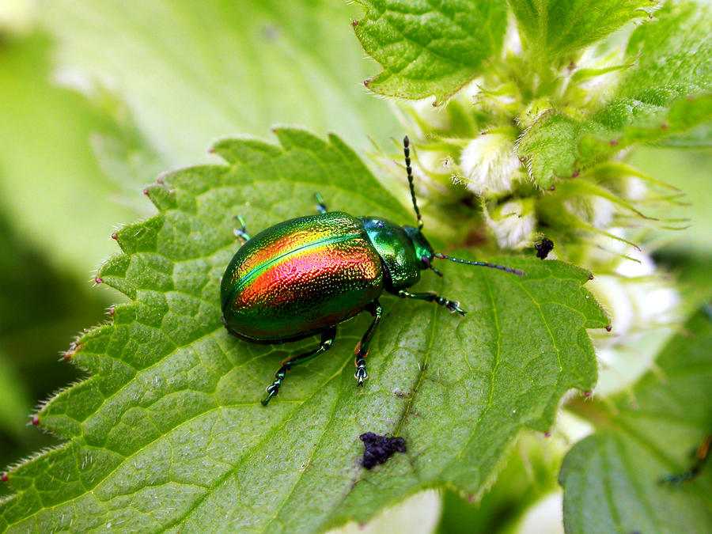
GIẢI NGHĨA TỪ
Cánh cam:

Slide 10

GIẢI NGHĨA TỪ
Dáng đi không cân, bên cao bên thấp.
Tập tễnh:
Ví dụ: Ông bị đau chân nên ông đi tập tễnh.
Phản chiếu ánh sáng lấp lánh, trông đẹp mắt.
Óng ánh:
Dáng đi chậm chạp như phải mang vác nặng.
Khệ nệ:

Slide 11

LUYỆN ĐỌC NHÓM

Slide 12
TẠM BIỆT CÁNH CAM
Chú cánh cam đi lạc vào nhà Bống. Chân chú bị thương, bước đi tập tễnh. Bống thương quá, đặt cánh cam vào một chiếc lọ nhỏ đựng đầy cỏ. Từ ngày đó, cánh cam trở thành người bạn nhỏ xíu của Bống.
Cánh cam có đôi cánh xanh biếc, óng ánh dưới ánh nắng mặt trời. Mỗi khi nghe tiếng động, chú khệ nệ ôm cái bụng tròn lẳn, trốn vào đám cỏ rối. Bống chăm sóc cánh cam rất cẩn thận. Hằng ngày, em đều bỏ vào chiếc lọ một chút nước và những ngọn cỏ xanh non.
Nhưng Bống cảm thấy cánh cam vẫn có vẻ ngơ ngác, không vui, chắc chú nhớ nhà và nhớ bạn bè. Đoán vậy, Bống mang cánh cam thả ra bãi cỏ sau nhà. Tạm biệt cánh cam nhỏ, Bống hi vọng chú sẽ tìm được đường về căn nhà thân thương của mình.
1
2
3
Minh Đăng

Slide 13
TIẾT 2

Slide 14
TẠM BIỆT CÁNH CAM
Chú cánh cam đi lạc vào nhà Bống. Chân chú bị thương, bước đi tập tễnh. Bống thương quá, đặt cánh cam vào một chiếc lọ nhỏ đựng đầy cỏ. Từ ngày đó, cánh cam trở thành người bạn nhỏ xíu của Bống.
Cánh cam có đôi cánh xanh biếc, óng ánh dưới ánh nắng mặt trời. Mỗi khi nghe tiếng động, chú khệ nệ ôm cái bụng tròn lẳn, trốn vào đám cỏ rối. Bống chăm sóc cánh cam rất cẩn thận. Hằng ngày, em đều bỏ vào chiếc lọ một chút nước và những ngọn cỏ xanh non.
Nhưng Bống cảm thấy cánh cam vẫn có vẻ ngơ ngác, không vui, chắc chú nhớ nhà và nhớ bạn bè. Đoán vậy, Bống mang cánh cam thả ra bãi cỏ sau nhà. Tạm biệt cánh cam nhỏ, Bống hi vọng chú sẽ tìm được đường về căn nhà thân thương của mình.
1
2
3
Minh Đăng

Slide 15
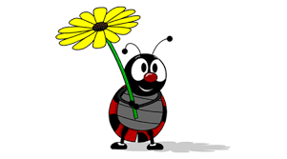
1
Bống làm gì khi thấy cánh cam bị thương ?
Chú cánh cam đi lạc vào nhà Bống. Chân chú bị thương, bước đi tập tễnh. Bống thương quá, đặt cánh cam vào một chiếc lọ nhỏ đựng đầy cỏ. Từ ngày đó, cánh cam trở thành người bạn nhỏ xíu của Bống.
Thấy cánh cam bị thương, Bống đặt cánh cam vào lọ nhỏ và cánh cam trở thành bạn Bống.

Slide 16
Qua việc làm của Bống, em thấy Bống là bạn nhỏ thế nào?

Slide 17

Nếu gặp một con vật nhỏ bé cần giúp đỡ,
em sẽ làm gì?
Em đã bao giờ nhìn thấy một con vật đang cần được giúp đỡ chưa? Em đã làm gì trong hoàn cảnh đó?

Slide 18
Bống chăm sóc cánh cam như thế nào? Câu văn nào cho em biết điều đó?
2
Cánh cam có đôi cánh xanh biếc, óng ánh dưới ánh nắng mặt trời. Mỗi khi nghe tiếng động, chú khệ nệ ôm cái bụng tròn lẳn, trốn vào đám cỏ rối. Bống chăm sóc cánh cam rất cẩn thận. Hằng ngày, em đều bỏ vào chiếc lọ một chút nước và những ngọn cỏ xanh non.
Bống bỏ vào lọ một chút nước và những ngọn cỏ xanh non để cho cánh cam ăn.

Slide 19
Em đã bao giờ chăm sóc một con vật hay chưa?
Em chăm sóc nó bằng cách nào?
Vì sao Bống lại phải đặt nước và cỏ vào chiếc lọ?

Slide 20
Vì sao Bống thả cánh cam đi?
3
Nhưng Bống cảm thấy cánh cam vẫn có vẻ ngơ ngác, không vui, chắc chú nhớ nhà và nhớ bạn bè. Đoán vậy, Bống mang cánh cam thả ra bãi cỏ sau nhà. Tạm biệt cánh cam nhỏ, Bống hi vọng chú sẽ tìm được đường về căn nhà thân thương của mình.
- Vì Bống thương cánh cam không có bạn bè, gia đình.
- Vì Bống nghĩ bãi cỏ mới là nơi sống phù hợp với cánh cam.

Slide 21

4
Nếu là Bống, em có thả cánh cam đi không? Vì sao?

Slide 22
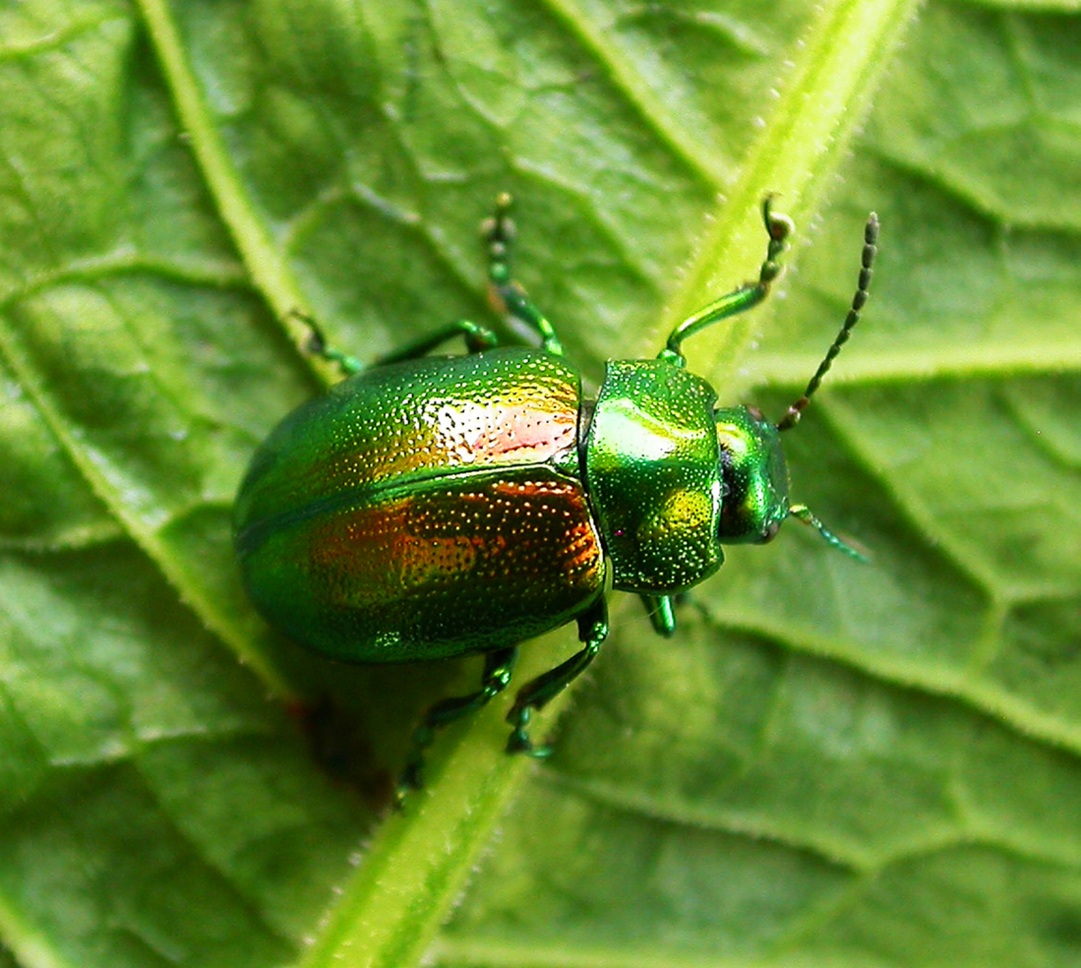
Chiếc lọ có phải môi trường sống của cánh cam không? Khi sống trong lọ, cánh cam có thể khoẻ mạnh được không?
Theo em, đâu là môi trường sống phù hợp nhất với cánh cam?

Slide 23
LUYỆN ĐỌC LẠI

Slide 24
TẠM BIỆT CÁNH CAM
Chú cánh cam đi lạc vào nhà Bống. Chân chú bị thương, bước đi tập tễnh. Bống thương quá, đặt cánh cam vào một chiếc lọ nhỏ đựng đầy cỏ. Từ ngày đó, cánh cam trở thành người bạn nhỏ xíu của Bống.
Cánh cam có đôi cánh xanh biếc, óng ánh dưới ánh nắng mặt trời. Mỗi khi nghe tiếng động, chú khệ nệ ôm cái bụng tròn lẳn, trốn vào đám cỏ rối. Bống chăm sóc cánh cam rất cẩn thận. Hằng ngày, em đều bỏ vào chiếc lọ một chút nước và những ngọn cỏ xanh non.
Nhưng Bống cảm thấy cánh cam vẫn có vẻ ngơ ngác, không vui, chắc chú nhớ nhà và nhớ bạn bè. Đoán vậy, Bống mang cánh cam thả ra bãi cỏ sau nhà. Tạm biệt cánh cam nhỏ, Bống hi vọng chú sẽ tìm được đường về căn nhà thân thương của mình.
1
2
3
Minh Đăng

Slide 25
LUYỆN TẬP THEO
VĂN BẢN ĐỌC

Slide 26



1
Những từ ngữ nào dưới đây được dùng trong bài để miêu tả cánh cam?
tròn lẳn
óng ánh
xanh
biếc
khệ
nệ
thân
thương

Slide 27


2
Thay bạn Bống, em hãy nói lời động viên, an ủi khi cánh cam bị thương.

Slide 28

3
Nếu thấy bạn đang buồn, em sẽ nói gì?

Slide 29

TẠM BIỆT CÁC CON!

